Slide 1
VOYAGE EN ANGLETERRE
5°1/5°3
2017/2018

Slide 2
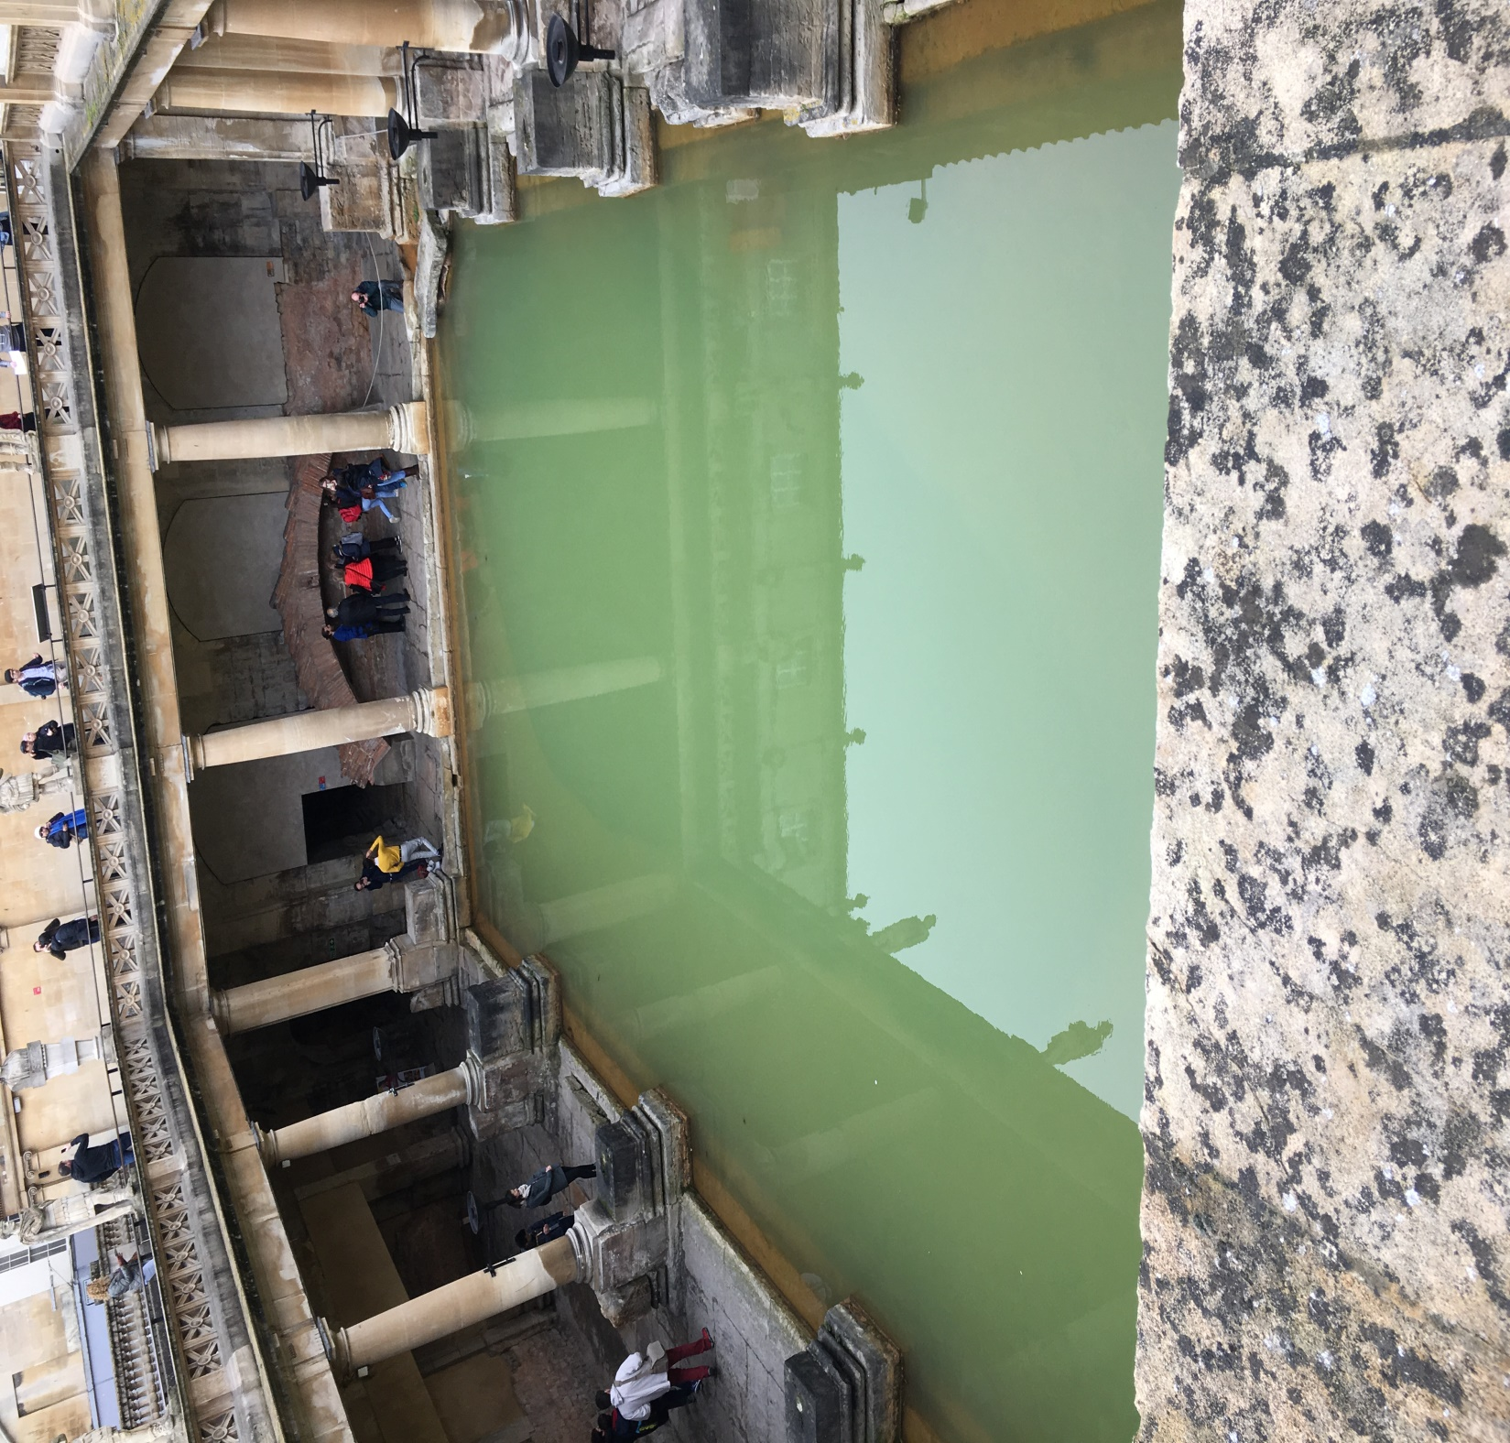
BATH bains romains

Slide 3
Bath Circus

Slide 4
Bath royal CRESCENT

Slide 5
Cardiff
Millenium stadium

Slide 6
CARDIFF
Cardiff castle

Slide 7
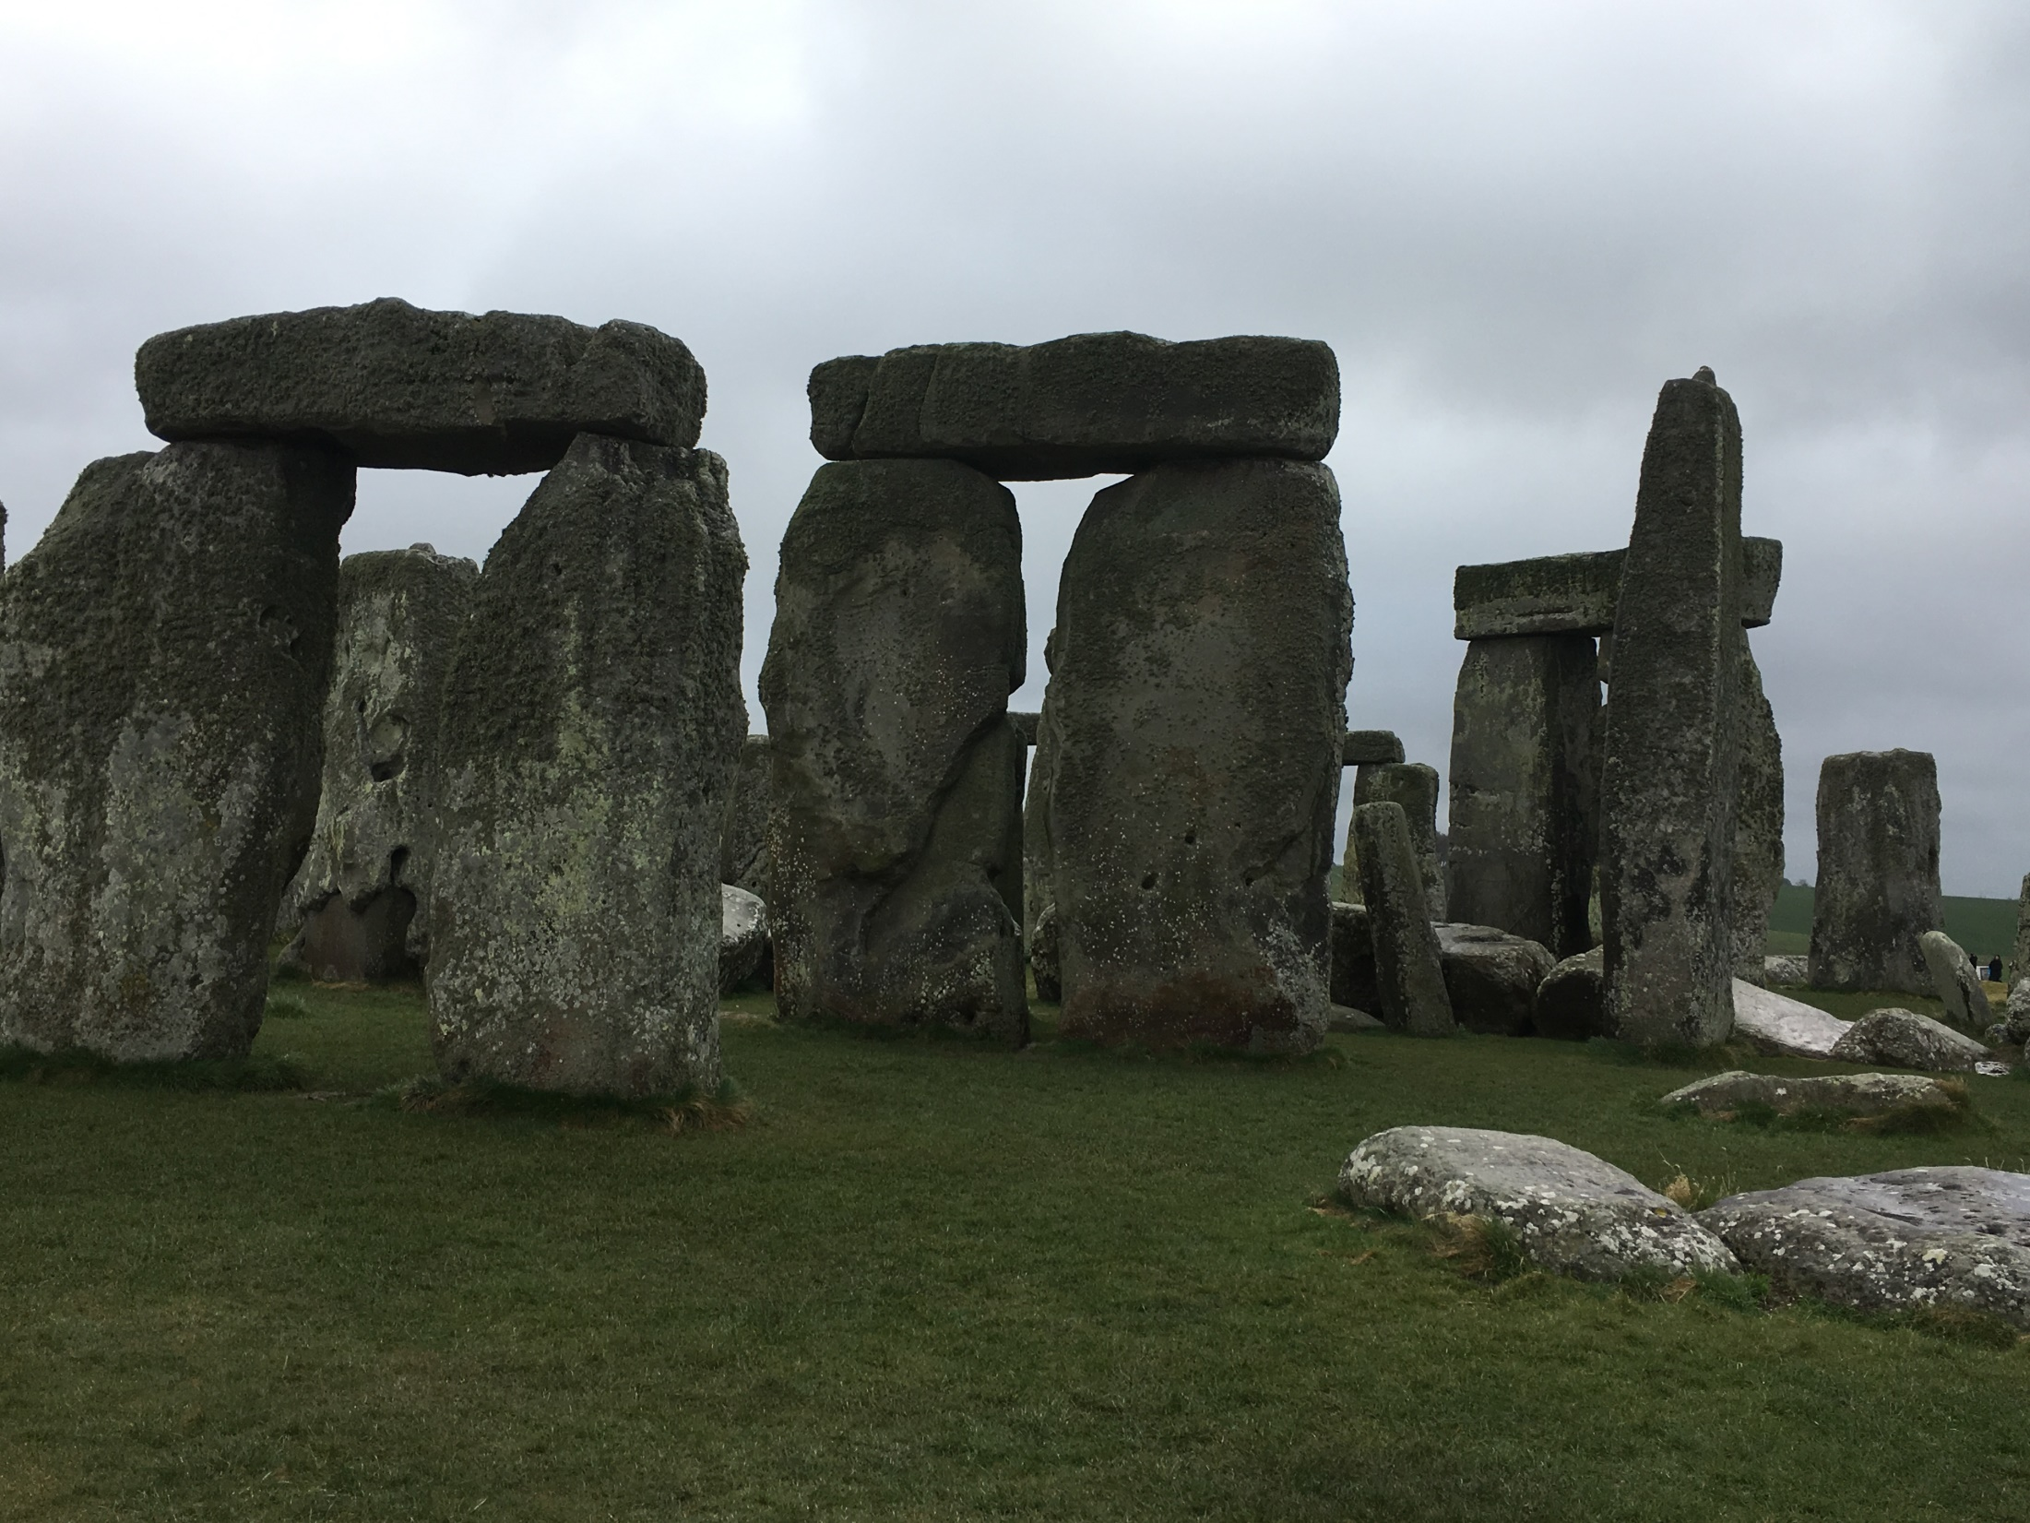
Stonehenge
Site de stonehenge

Slide 8
Stonehenge neolitic house

Slide 9
nb
SALISBURY
Cathedrale de salisbury

Slide 10
GLASTONBURY
Glastonbury abbey

Slide 11
TINTAGEL
Château de tintagel

Slide 12
WINCHESTER Table ronde

Slide 13
Une
Winchester
Eglise de winchester

Slide 14
PORTMOUTH

Slide 15
Photo souvenir
Les 5°1 et 5°3

Slide 16
THANK YOU
MME Salamagnou mme pezier
Mme Misto
Mee Joubard
Mme lacoste-barby
Présenté par :
Cécile et Emma w

